Slide 1



集训营产品介绍
Product Presentation
刘梅

Slide 2


目录
CONTENTS
01
02
辅导模式
授课师资
03
04
05
各营型差异
基地风采
报名流程

Slide 3
Part 1
辅导模式

Slide 4
辅导模式
事 项 |  | 时间段
起床时间 | 宿舍楼 | 6:30敲门起床
学习时间 | 第一次点名 | 7:20
 | 早自习时间 | 7:20——8:30
 | 单词测试时间 | 8:30——8:50
 | 课间休息时间 | 8:50——9:00
 | 上午上课时间 | 9:00——12:00
 | 第二次点名 | 14:20
 | 下午上课时间 | 14:30——17:30
 | 第三次点名 | 18:20
 | 晚自习时间 | 18:30——21:30
洗漱时间 | 宿舍楼 | 22:00——23:00
就寝时间 | 宿舍楼 | 23:00查寝熄灯

Slide 5
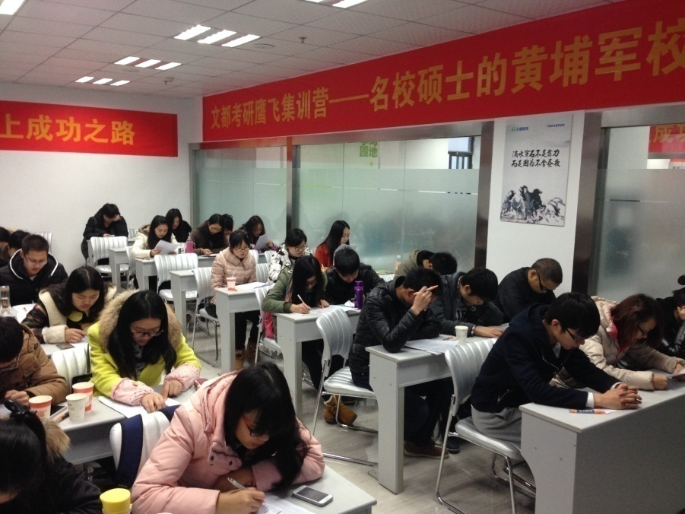
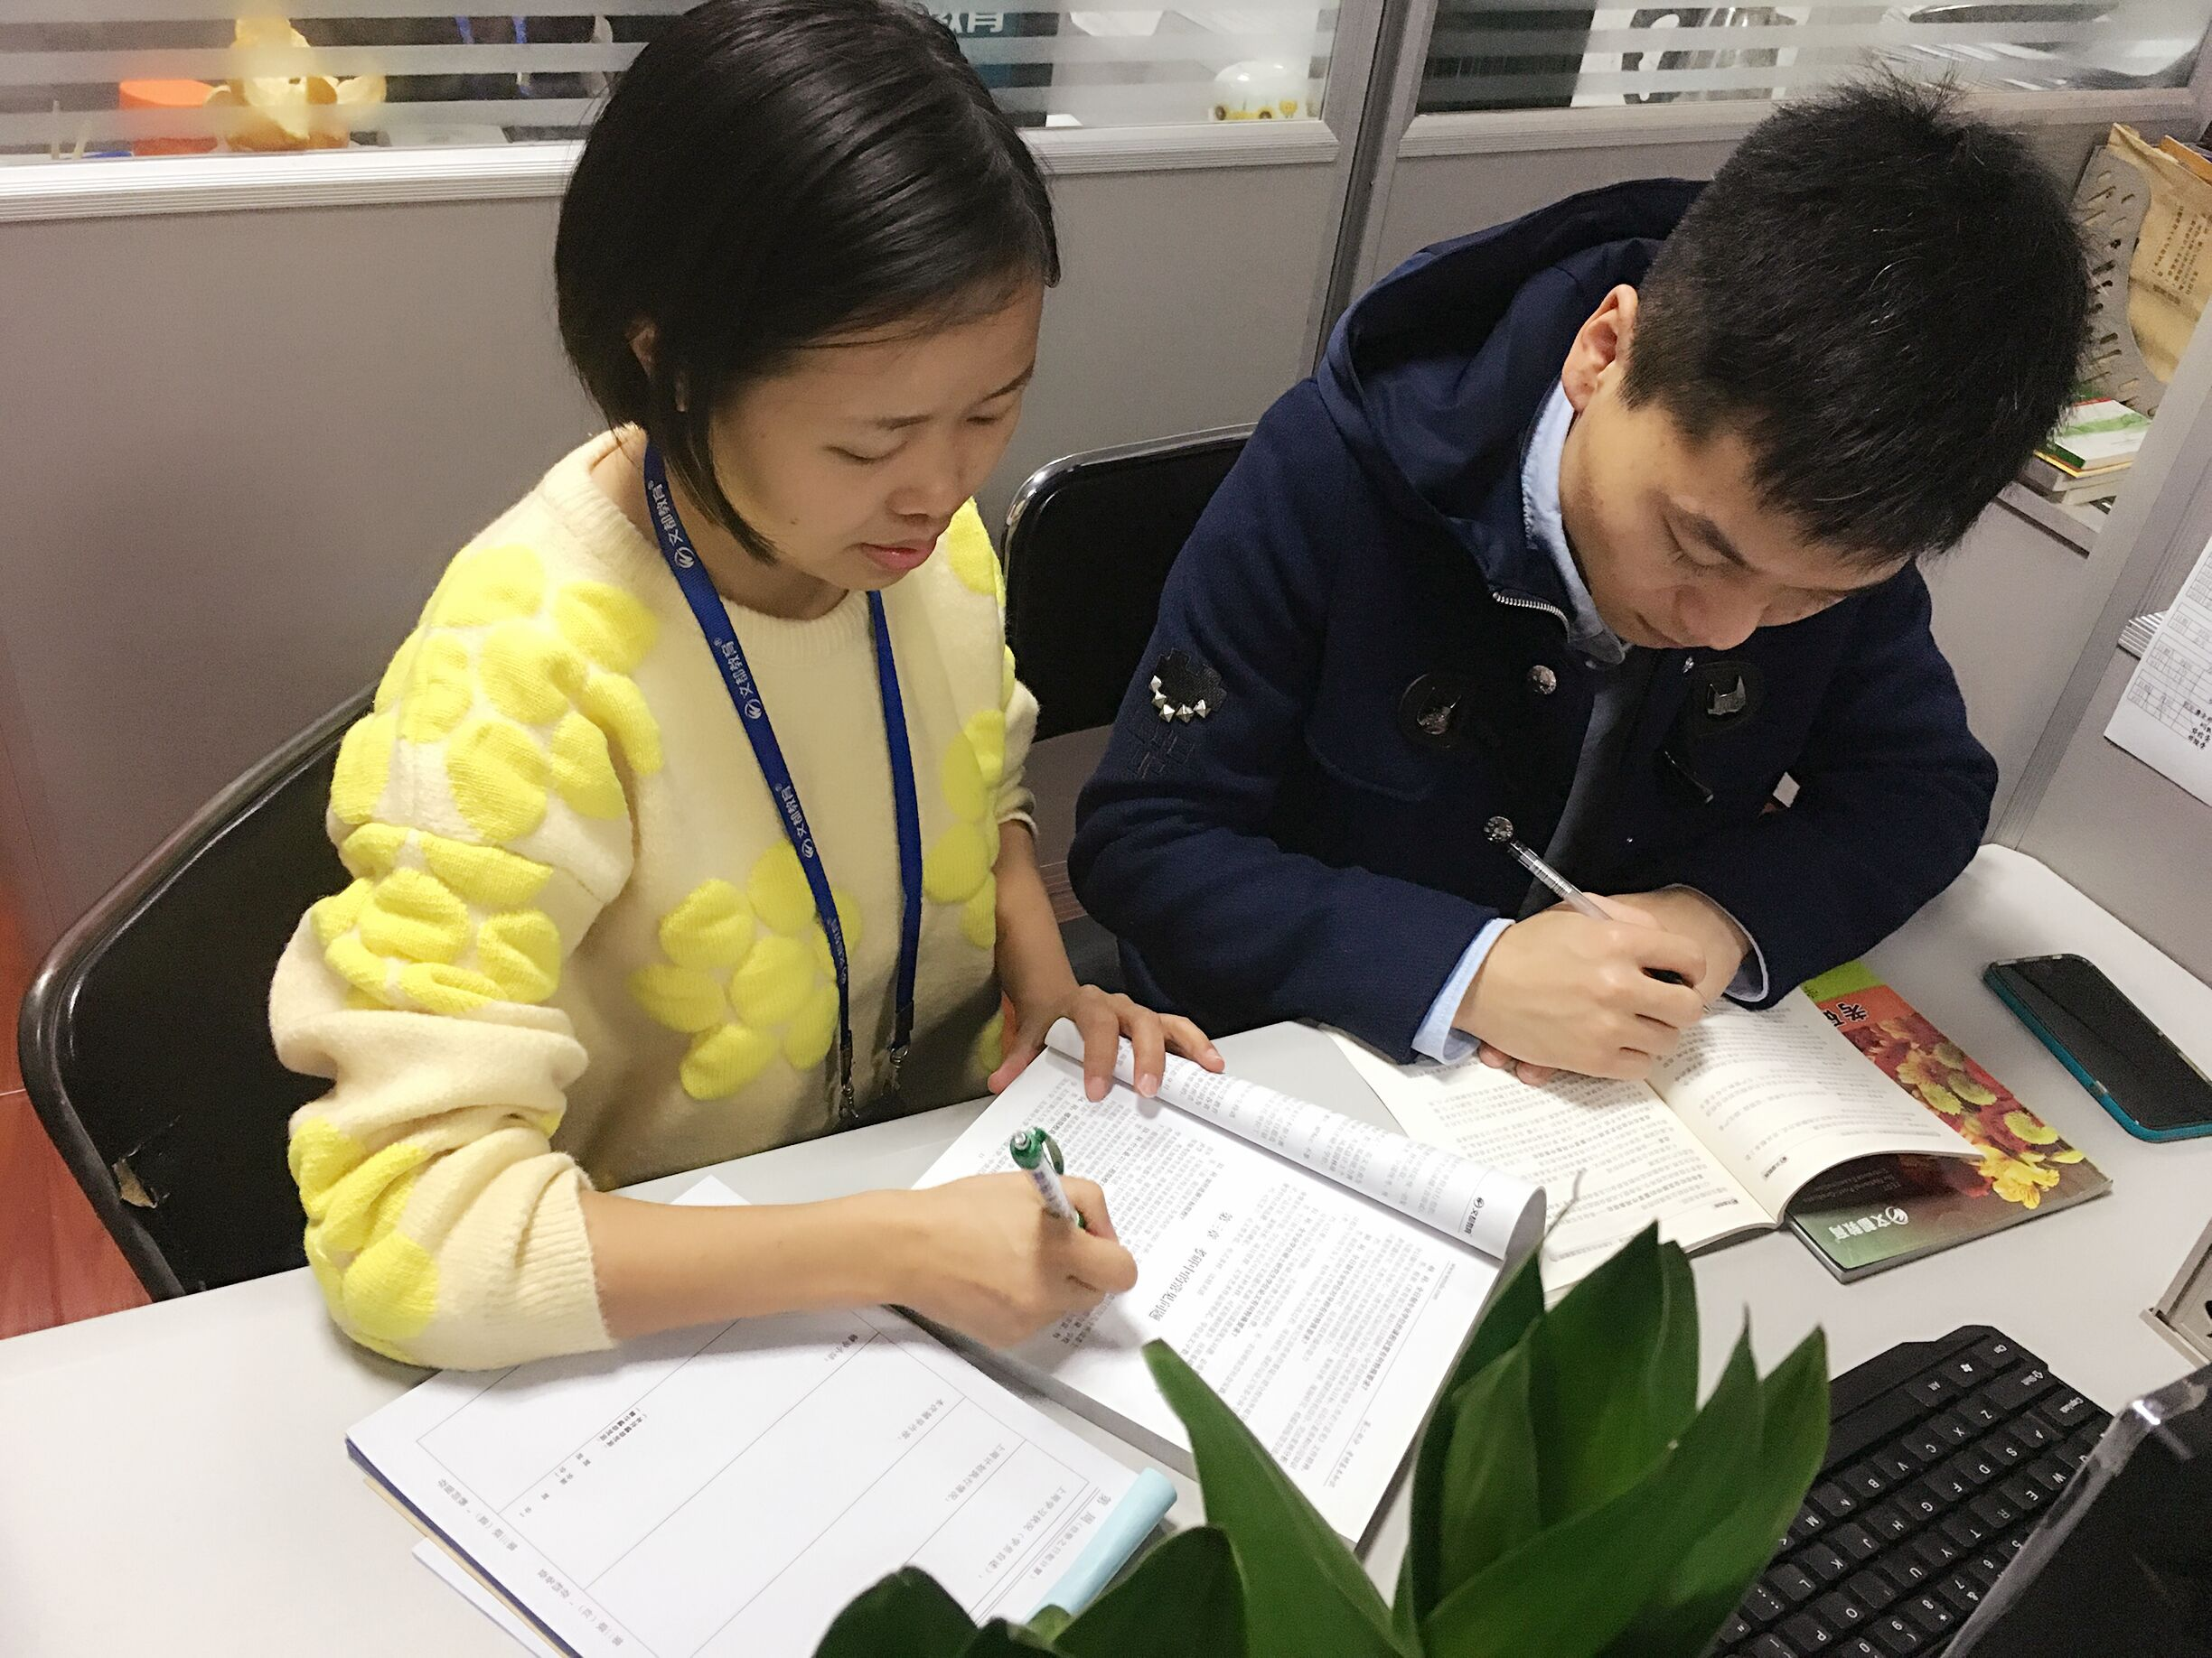
辅导模式
专业课一对一辅导
公共课50人小班授课
固定座位、朗读室、自习室

Slide 6
Part 2
授课师资

Slide 7

授课师资
北京总部明星老师
+
武汉总部VIP老师

Slide 8
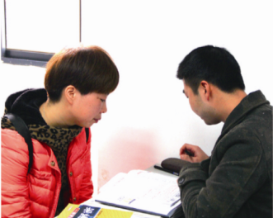
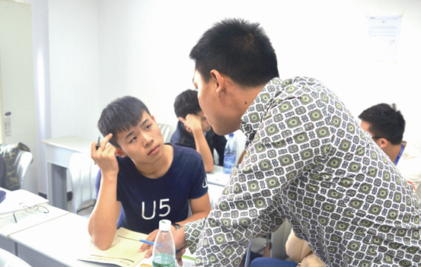
授课师资
目标院校目标专业研究生

Slide 9
Part 3
各营型差异

Slide 10
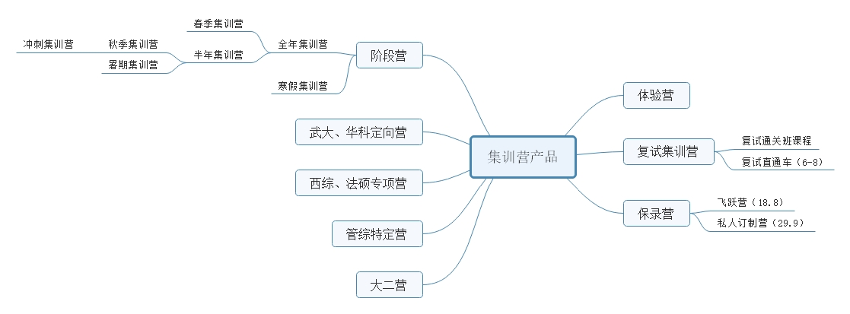
各营型差异

Slide 11
各营型差异
类别 | 营型 | 开课时间 | 天数 | 公共课 |  | 全科
 |  |  |  | 标准班 | 协议班 | 标准班 | 协议班
阶 段 营 | 超值体验营 | 节假日 | 4
 | 全年集训营 | 3.20——12.20 | 270
 |  | 4.20——12.20 | 240
 |  | 5.10——12.20 | 220
 |  | 6.10——12.20 | 190
 | 寒假集训营 | 1.20——1.26 | 7
 | 春季集训营 | 3.20——6.30 | 100
 |  | 4.20——6.30 | 70
 |  | 5.10——6.30 | 50
 | 暑期集训营 | 7.10——8.30 | 50
 |  | 8.01——8.30 | 30
 | 半年集训营 | 7.10——12.20 | 160
 |  | 8.01——12.20 | 140
 | 秋季集训营 | 9.10——12.20 | 100
 |  | 10.01——12.20 | 80
 | 冲刺密训营 | 11.01——12.20 | 50
 |  | 11.20——12.20 | 30
 | 复试通关营 | 2——4月 | 4

Slide 12
各营型差异
类别 | 营型 | 开课时间 | 天数 | 公共课 |  | 全科
 |  |  |  | 标准班 | 协议班 | 标准班 | 协议班
武大 华科 定向营 | 全年集训营 | 3.20——12.20 | 270 | / |  | /
 |  | 4.20——12.20 | 240 | / |  | /
 |  | 5.10——12.20 | 220 | / |  | /
 |  | 6.10——12.20 | 190 | / |  | /
 | 半年集训营 | 7.10——12.20 | 160 | / |  | /
 |  | 8.01——12.20 | 140 | / |  | /
 | 秋季集训营 | 9.10——12.20 | 100 | / |  | /
 | 冲刺密训营 | 11.01——12.20 | 50 | / |  | /
1.师资倾斜
2.协议班为保校线

Slide 13
各营型差异
类别 | 营型 | 开课时间 | 天数 | 公共课 |  | 全科
 |  |  |  | 标准班 | 协议班 | 标准班 | 协议班
西综 法硕 专项营 | 春季集训营 | 3.20——6.30 | 100 | / | / |  | /
 | 全年集训营 | 3.20——12.20 | 270 | / | /
 | 暑期集训营 | 7.10——8.30 | 50 | / | / |  | /
 | 半年集训营 | 7.10——12.20 | 160 | / | /
 | 秋季集训营 | 9.10——12.20 | 100 | / | /
 | 冲刺密训营 | 11.01——12.20 | 50 | / | /
授课模式：
专业课班课（总部名师）+每周答疑（优秀研究生或名师）+专业课一对一
单独分班时间：5月10日
开班基地：日海基地

Slide 14



各营型差异
协议
课时
服务
目标
退费、重读
一对一课时
密训班
四天四夜复试通关班
回访
学习计划
分班教学
专属学管师

Slide 15
各营型差异
营型 | 类别 | 公共课（课时） | 专业课（课时） | 密训班 | 复试通关班
定向营（全年、半年） |  | 64、60 | 56 | √ | √
定向营（秋季） |  | 48 | 48 | √ | √
定向营（冲刺） |  | 36 | 28 | √ | √
全年集训营 | 保校线 | 56 | 50 | √ | √
 | 协议班 | × | 50 | √ | √
 | 标准班 | × | 36 | × | ×

Slide 16
各营型差异
类别 | 标准班 | 协议班 | 保校线 | 定向营 | 飞跃营 | 私人订制营
学习计划 | 1次/阶段 | 1次/月 | 1次/月 | 2次/月 | 1次/周 | 1次/周
家长回访 | 1次/月 | 2次/月 | 2次/月 | 2次/月 | 1次/周 | 1次/周
目标 | / | 国家线 | 校线 | 校线 | 录取 | 录取
单独分班 | / | / | / | 7月开班 | 定向班 | 定向班
院校指导 | 班课 | 班课 | 班课 | 一对一 | 一对一 | 一对一
师资倾斜 | / | / | / | 优先考虑 | 优先考虑 | 优先考虑

Slide 17
各营型差异
费用加收情况
语言类（有二外要求的）、体育类、艺术类（不含音乐类）加收4000元；音乐类、乐器类加收6000元
报考的目标院校目标专业，其上一年招生人数少于15人（含）要加收1000元，少于10人（含）要加收3000元，少于5人（含）要加收8000元
政英公共课保校线加收6000元；政英数公共课保校线加收8000元；全科保校线加收10000元

Slide 18
Part 4
基地风采

Slide 19
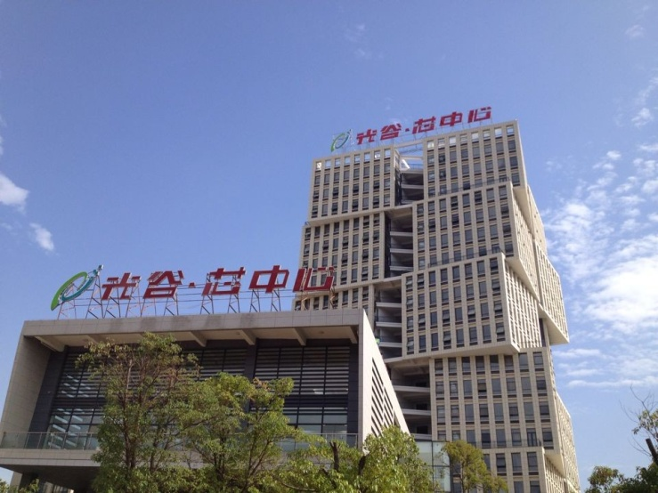
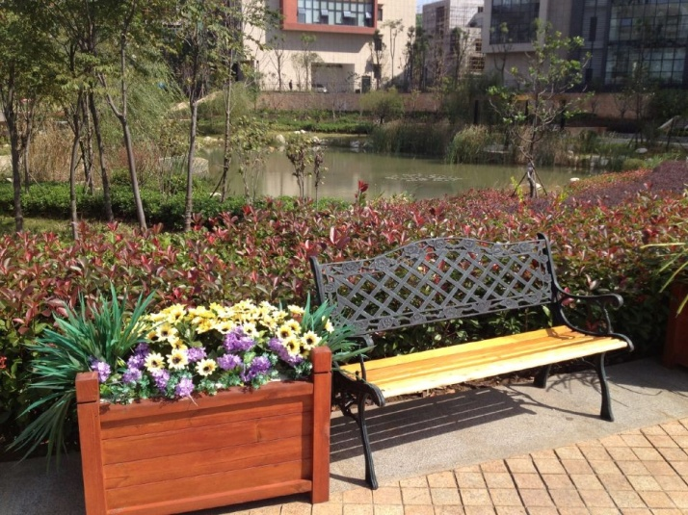
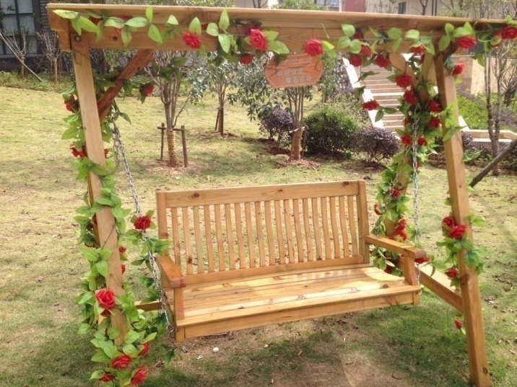
基地风采

Slide 20
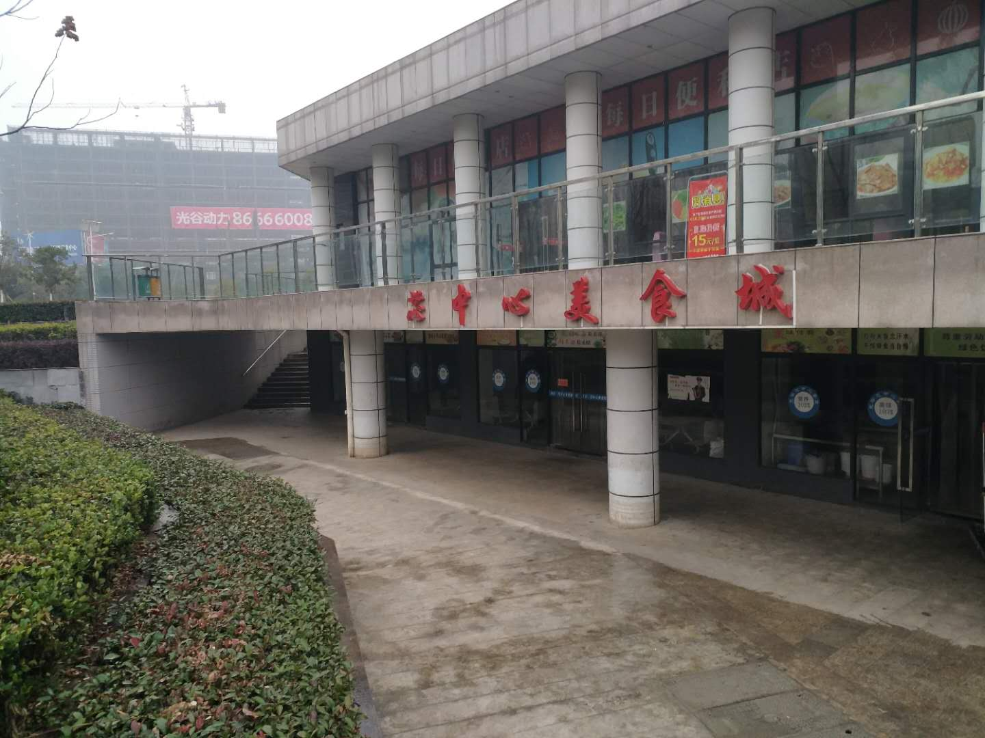
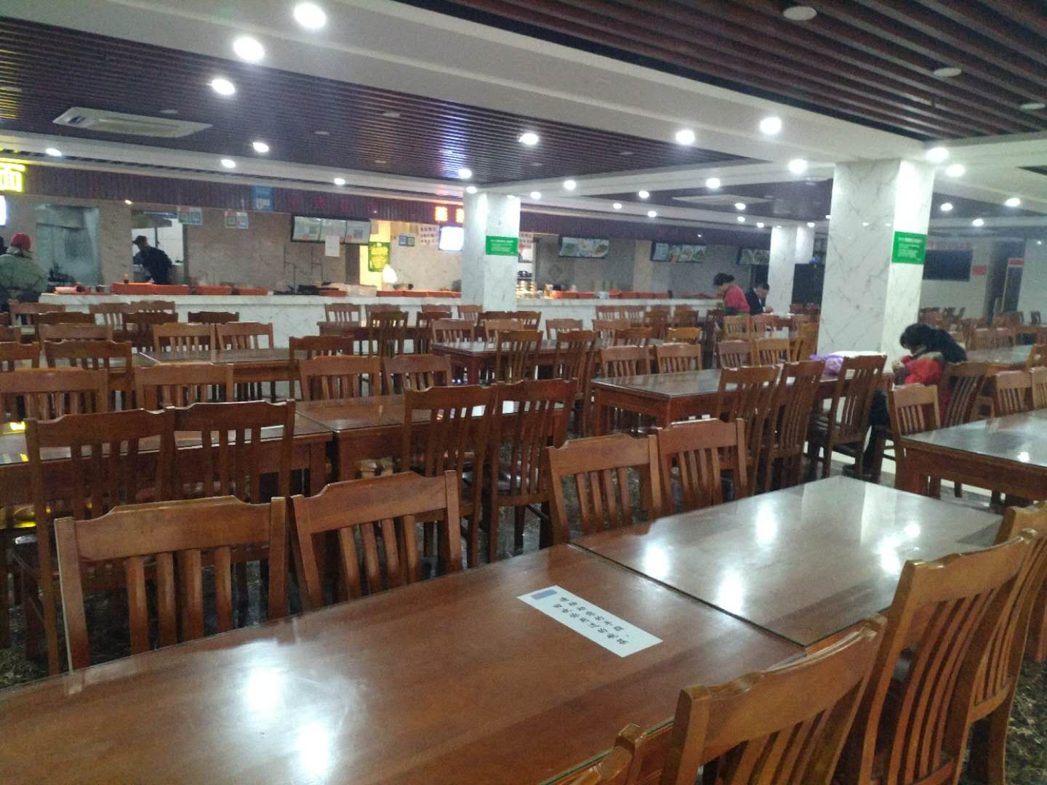
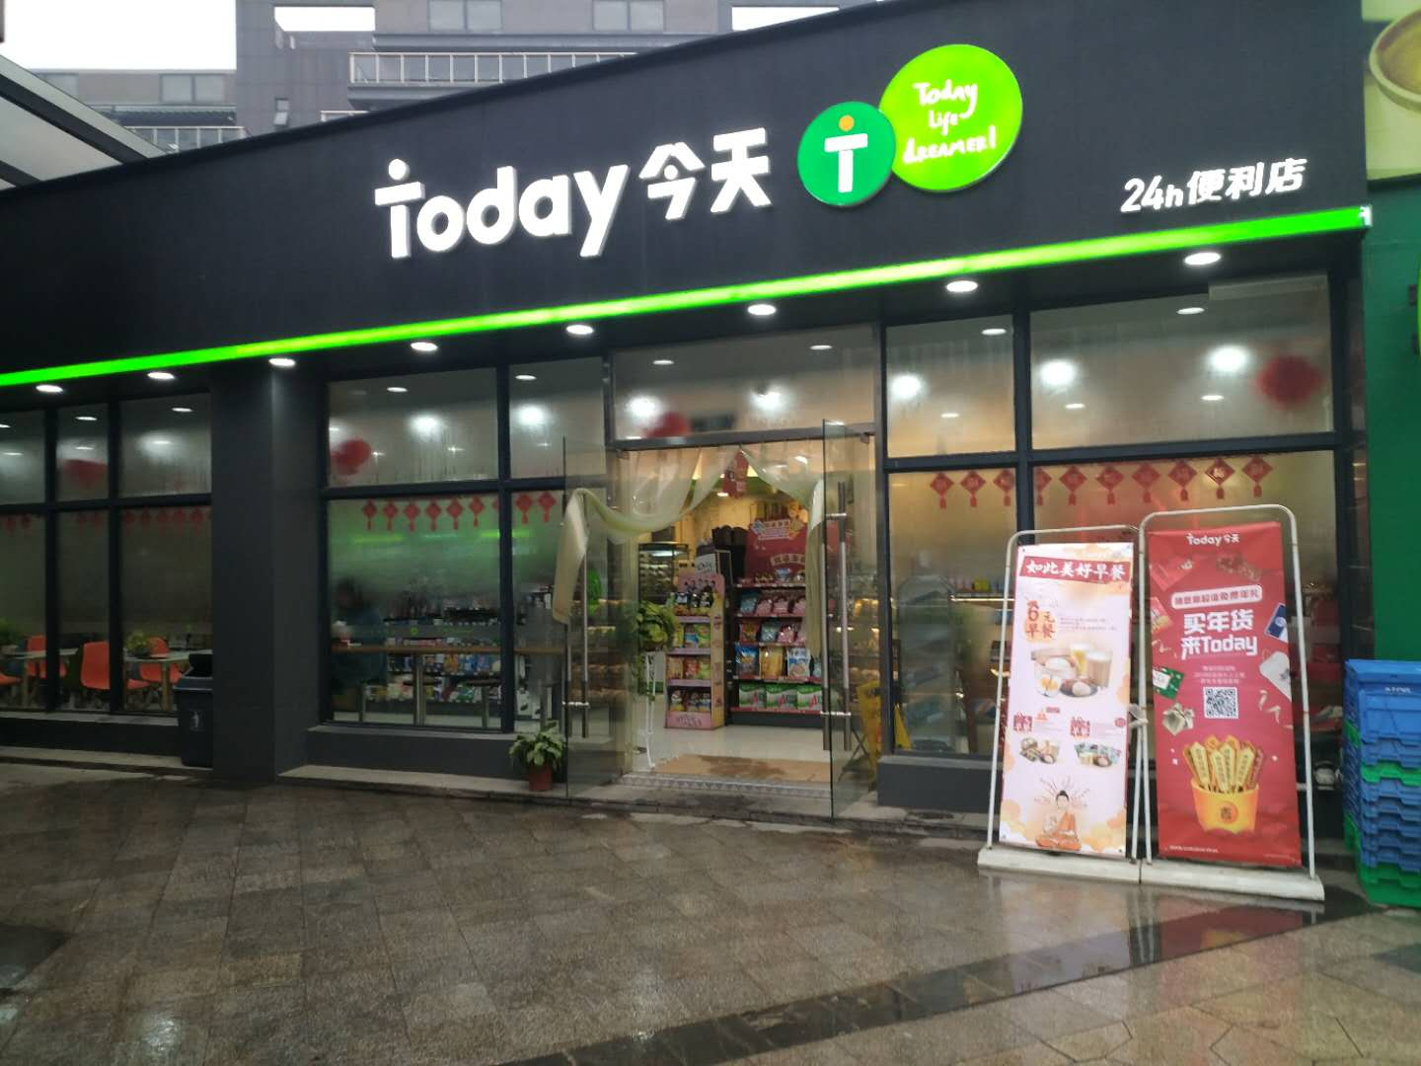
基地风采

Slide 21
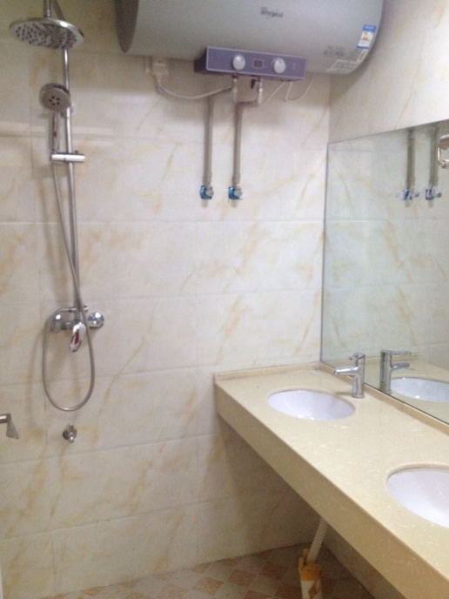
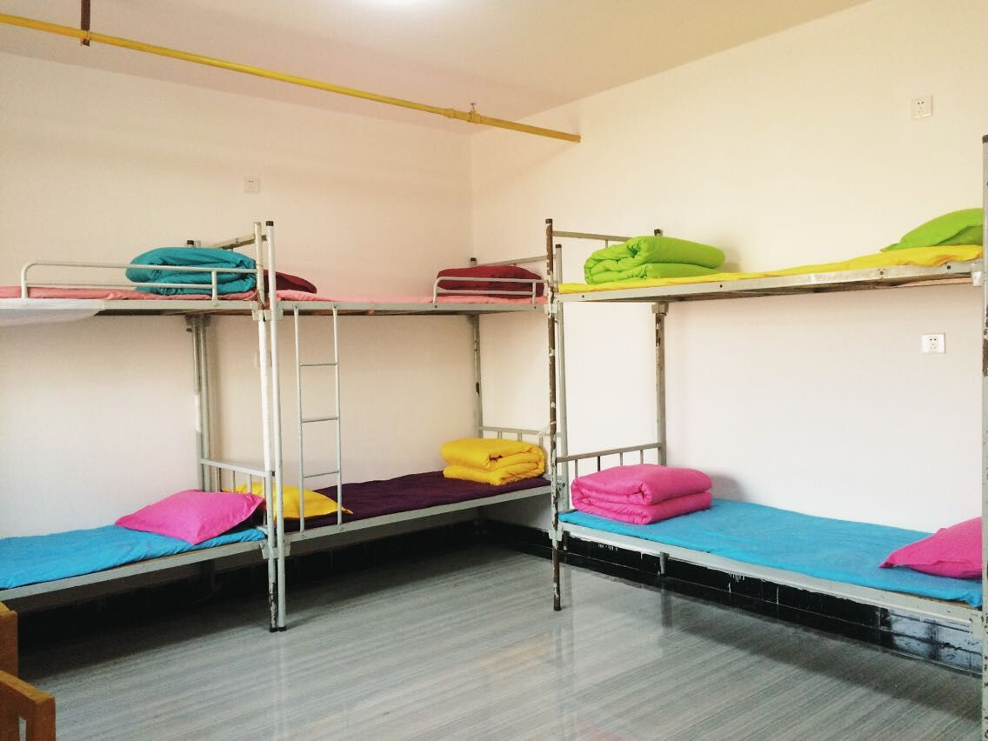
基地风采

Slide 22
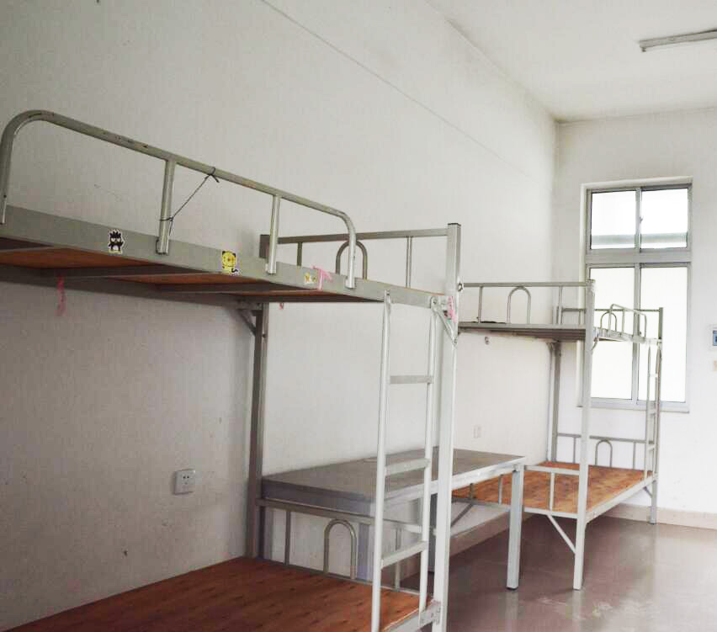
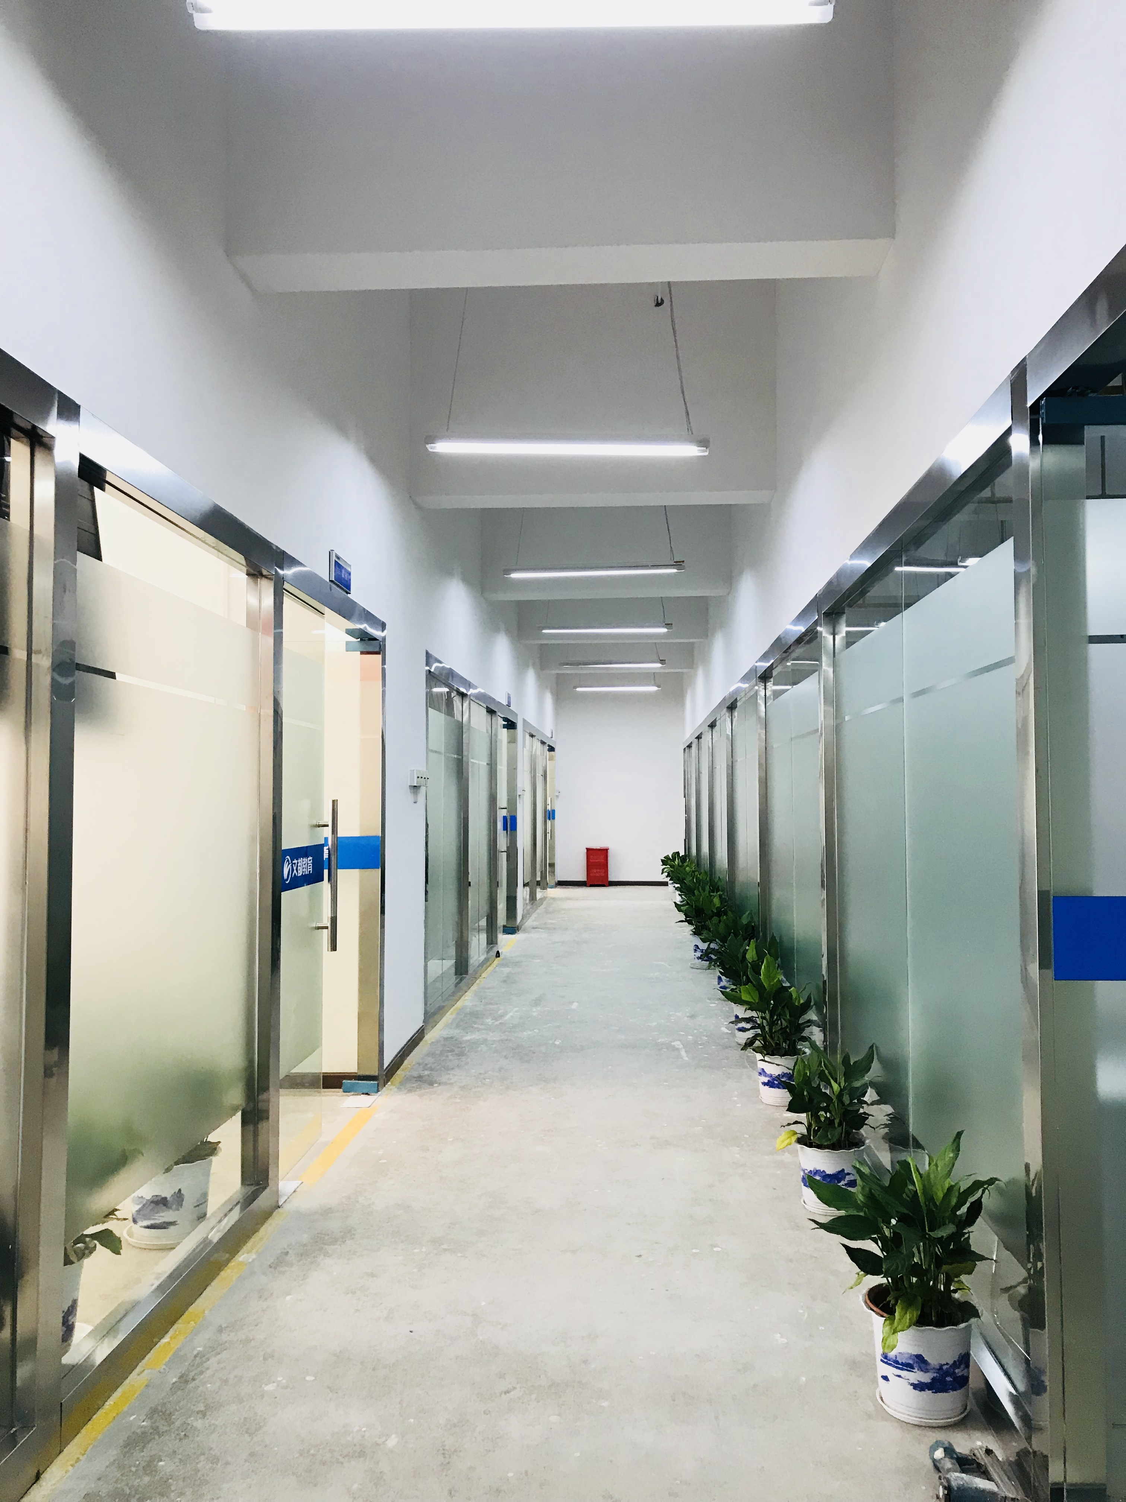
基地风采

Slide 23
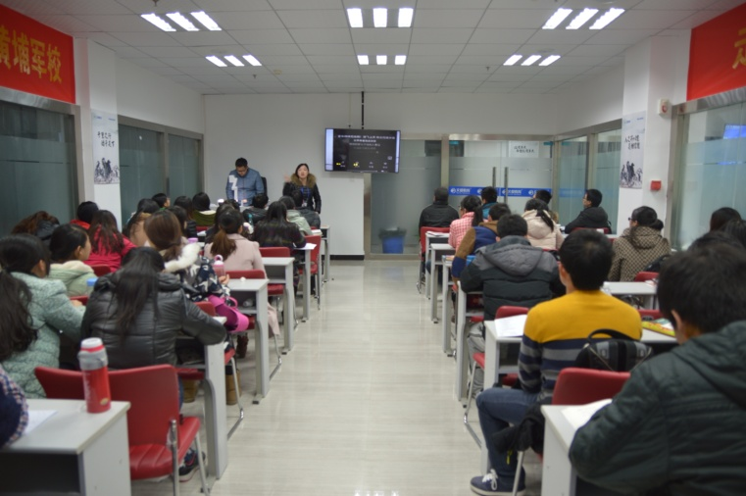
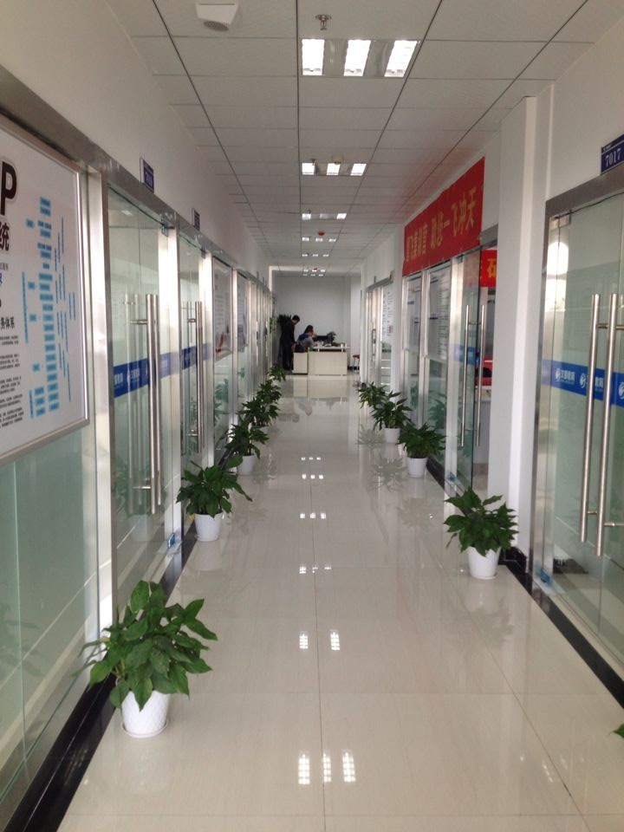
基地风采

Slide 24
Part 5
报名流程

Slide 25







报名流程
提交报名信息表
学员入营
至QQ3336179805
集训营开始提供入营后全部服务
协议准备
学员通知
根据信息表内容准备不同协议
前期服务班主任通知
入营前3天电话通知
协议签署
手续办理
检查协议签署是否正确无误
信息录入、收取预约卡及优惠申请

Slide 26
感谢您的观看
Thank You For Your Watching
何晰羽

